Slide 1
İşgəncələrin qadağan olunması Ramil Rüstəmov 2016

Slide 2
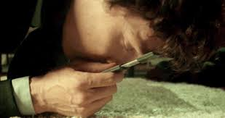
RUHI XƏSTƏLƏR VƏ 3-CÜ MADDƏ
Ruhi xəstələrin tutulması (saxlanması) zamanı AİHM 3 əsas elementi nəzərə alınmasını zəruri hesab edir və baxdığı işlərdə qiymətləndirmə zamanı bu əsas elementlərdən alət kimi istifadə edir.
Notes:
.

Slide 3
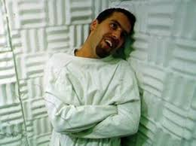
3 ƏSAS ELEMENT
Tutulan şəxsin tibbi vəziyyəti;
Saxlanma zamanı tibbi yardımın və qayğının adekvatlığı;
Ərizəçinin səhhətini nəzərə almaqla onun saxlanmasının məqsədəmüvafiqliyi
Slawomir Musial v. Poland (2009)

Slide 4
Qeyri-insani rəftar
Normal insanlarla eyni hücrədə saxlama
Dybeku Albaniyaya qarşı (2007)
Şəxsin dərhal tibbi müayinədən keçməsinin təmin edilməməsi
Rupa Rumıniyaya qarşı (2008)
Tibbi müdaxilənin adekvat olmaması
Slawomir Musiat Polşaya qarşı (2009)
Şəxsin cəzaçəkmə müəssisəsində saxlanması
Riviere Fransaya qarşı (2006)

Slide 5
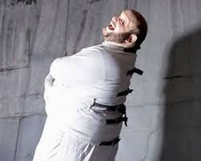
Ruhi xəstələrə cəzanın verilməsi
Ərizəçinin ruhi xəstə olması onun
inzibati karserə salınmaması üçün əsas deyil.
Cocaign Fransaya qarşı (2011)
45 gün ruhi xəstənin tək nəfərlik karserə salınması 3-cü maddənin pozulmasına səbəb ola bilər
Renolde Fransaya qarşı (2008)
Cəzaçəkmə müəssisəsində saxlamaq 3-cü maddənin pozulmasına səbəb ola bilər
Riviere Fransaya qarşı (2006)

Slide 6
3-cü maddənin prosessual aspektləri
Maddə 1. İnsan hüquqlarına hörmət olunması öhdəliyi
Razılığa gələn Yüksək Tərəflər onların yurisdiksiyasında olan hər kəs üçün bu Konvensiyanın I bölməsində müəyyən olunmuş hüquq və azadlıqları təmin edirlər.
Rəsmi və səmərəli istintaq aparılmalı,
Təqsirli şəxslər tapılmalı və cəzalandırılmalıdır.
Labita v. Italy

Slide 7
Dövlətin pozitiv öhdəlikləri | Vəkilin müdafiə vasitələri
1. Yurisdiksiyası və nəzarəti altında olan şəxslərin işgəncələrə, qeyri-insani və layaqəti alçaldan rəftara və cəzaya məruz qalmamasını təmin etməli. | 1. İşgəncə, qeyri-insani və ləyaqəti alçaldan rəftar və cəzalar barədə dərhal rəsmi dövlət orqanları qarşısında məsələ qaldırılmalıdır.
2. Nəzarəti altında olan şəxslər barəsində digər şəxslər tərəfindən işgəncə və qeyri-insani rəftar edilməməsi üçün şərait yaratmalı. | 2. Müvəkkilin fiziki toxunulmazlığının təmin edilməsi üçün zəruri tədbir görməli.
3. Fiziki xəsarətlərin yaranma səbəbini sübut etmək Dövlətin üzərinə düşür. | 3. Fiziki xəsarətlərin vurulmasının rəsmi tanınmasını təmin etmək
4. Tutulan və ya həbs edilən şəxsin aşağıdakı hüquqların həyata keçirilməsini təmin etməlidir: Tutulan şəxsin yaxınlarına və ya hər hansı üçüncü şəxsə tutulması barədə məlumat vermək imkanı yaradılmalı Vəkillə təmin edilməli Tələb edilərsə tibbi müayinədən keçilməsi təmin edilməli | 4. Müvəkkilin hüquqlarının həyata keçirilməsi üçün şərait yaratmalı və hüquqların həyata keçirilməsi zamanı meydana çıxan istənilən əngəl barədə müvafiq instansiyaya şikayətlə müraciət etməli, hüquqların pozulmasından şikayət edildiyini sübut edə biləcək şəkildə rəsmiləşdirməlidir.

Slide 8
Dövlətin pozitiv öhdəlikləri | Vəkilin müdafiə vasitələri
5. Saxlanılan və ya tutulan şəxs barəsində pis rəftarın edilməsi barədə məlumat və ya şübhə olarsa dərhal istintaqın başıanmasını təmin etməlidir. | 5. Pis rəftar barədə istintaqın başlanması üçün aidiyyəti bütün orqanlara yazılı müraciət edilməlidir.
6. Şəxsin bədəninin görünən yerlərində fiziki zor tətbiq edilməsinin izləri görünərsə, dərhal protokollaşdırılmalı, həmin izin yaranma səbəbi və vaxtı müəyyən edilməlidir. | 6. Fiziki zor tətbiq edilməsi barədə sübutlar, o cümlədən şahid ifadələri, foto şəkillər toplanaraq daxili hüquqmüdafiə vasitələrində istifadə edilməsini təmin etməklə AİHM-ə göndərilməlidir.

Slide 9
Səmərəli istintaqın məqsədləri
Zərərçəkmiş və onun ailəsi qarşısında fərdin və dövlətin məsuliyyətini müəyyən edən faktların tapılması, müəyyən və etiraf edilməsi
Gələcəkdə belə halların təkrarlanmaması üçün zəruri tədbirlərin görülməsi
Istintaq nəticəsində müəyyən edilmiş təqsirli şəxslərin cəzalandırılmasının təmin edilməsi, eləcə də zərərçəkmiş şəxsə tam kompensasiyanın verilməsinin təmin edilməsi

Slide 10
İstintaq
Səmərəli;
Hərtərəfli;
Təxirəsalınmaz / dərhal

Slide 11
Səmərəli istintaq
Səlahiyyətli istintaq orqanı tərəfindən;
Qərəzsiz;
Istintaq aparılan orqandan asılılığı olmayan.

Slide 12
Hərtərəfli istintaq
İstintaq yalnız polislərin ifadələrinə əsaslanmamalı;
Şahid ifadələri alınmalı;
Zərəçəkmişin qohumlarından ifadələr alınmalı;
Həkimlərin rəyləri alınmalı;
Foto şəkillər çəkilməli və s.

Slide 13
Təxirəsalmaz / dərhal istintaq
Ərizəyə vaxtında reaksiya verilməli;
Istintaq xəsarətin yaranmasının məntiqi səbəbini müəyyən etməlidir;

Slide 14
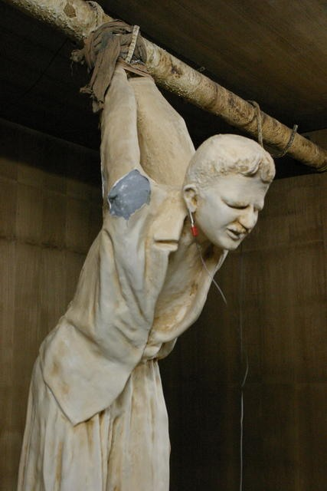
Konvensiyanın 3-cü maddəsinə dair Avropa İnsan Hüquqları Məhkəməsinin qərarları:
Dindirmə zamanı İşgəncə
1. Selmuni Fransaya qarşı iş (N 25803/94), 28.07.1999-
«qurbana qarşı edilən hərəkətlər təkcə zorakılıq deyil, durumundan asılı olmayaraq istənilən şəxs üçün iyrənc və alçaldıcı idi. Minimal qəddarlıq dərəcəsini müəyyən edərkən Məhkəmə qeyd edir ki bu hərəkətlər ərizəçidə qorxu, ağrı, natamamlıq hissi yaratmaq və onu alçaltmaq məqsədilə edildiyi üçün işgənəcəyə bərabərdir»
2. Aksoy Türkiyyəyə qarşı 18 dekabr 1996-
« belə rəftar yalnız məqsədli edilə bilər, çünki onu həyata keçirmək üçün müəyyən hazırlıq görülməli və səy göstərilməlidir». Bu işdə Fələstin asması işgəncə kimi tanınmışdı.

Slide 15
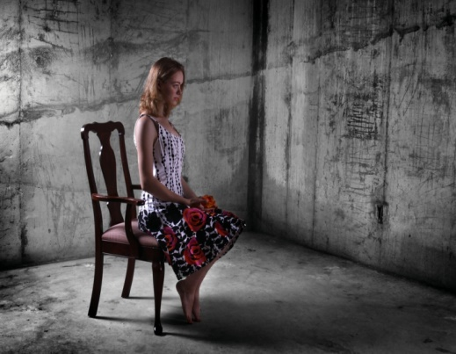
Dindirmə zamanı işgəncə.
Aydın Türkiyəyə qarşı (N 23178/94), 25.09.1997
– «Tutulmuş şəxsin rəsmi dövlət nümayəndəsi tərəfindən zorlanması, xüsusən də pozuntu törədən öz qurbanının əlverişsiz vəziyyətindən və müqavimət qabiliyyətinin zəifliyindən istifadə edirsə, qəddar rəftarın xüsusilə ağır və iyrənc forması hesab edilməlidir. Bundan başqa zorlama digər fiziki və psixoloji gücdən fərqli olaraq, qurbanda uzun müddət keçməyən dərin psixoloji yaralar buraxır. »

Slide 16
Sübutetmə yükü
Tomazi Fransaya qarşı iş 27 avqust 1992-ci il –
şəxs həbsdə saxlandığı zaman hakimiyyət nümayəndələri tərəfindən güc tətbiqi nəticəsində bədən xəsarətləri alarsa, həbsxana orqanları sübut etməlidirlər ki, fiziki gücdən istifadə məhbusun davranışından irəli gəlib və yalnız mütləq zərurətin tələb etdiyi dərəcədə güc tətbiq edilib. Istintaqın tələbləri və cinayəkarlıqla mübarizənin, xüsusilə terrorçuluqla mübarizənin sözsüz çətinliyi insanın fiziki vəziyyətinin müdafiəsini məhdudlaşdıra bilməz.

Slide 17
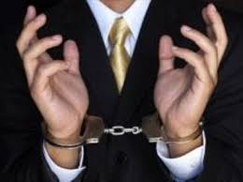
Tutulma zamanı ləyaqəti alçaldan rəftar
Erdoğan Yagiz Türkiyyəyə qarşı (N 27473/02), 6 mart 2007-ci il.
– tutulma və axtarış zamanı ərizəçiyə cəmiyyət içində qandal vurulmasında məqsəd onda qorxu, natamamlıq, iztirab hissi yaratmaq və onun daxili müqavimətini sındırmaq və onu alçaltmaq olmuşdur. Işin spesifik hallarını nəzərə alaraq, hamının yanında qandallı gəzdirilməsi ləyaqəti alçaldan rəftardır.

Slide 18
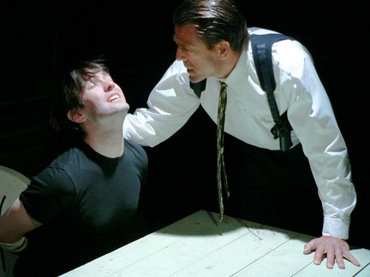
Dindirilmə zamanı ləyaqəti alçaldan rəftar
Ribiç Avstriyaya qarşı 04.12.1995.-
Komissiya vurğuladı ki, azadlıqldan məhrum edilmiş şəxs bütünlüklə dövlətin əlində olur və ona qarşı hər hansı fiziki güc əgər bu onun özünü aparması zərurətindən irəli gəlmirsə, onun insanlıq ləyaqətini alçaldır və 3-cü maddənin pozuntusutur. Bu qayda ondan irəli gəlir ki 3-cü maddə insan ləyaqətini və fiziki toxunulmazlığını qoruyur, istənilən fiziki güc tətbiqi isə insan ləyaqətini alçaldır.

Slide 19
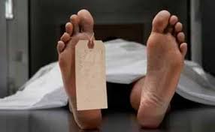
Dindirmə zamanı ölümlə nəticələnən rəftar
Salman Türkiyyəyə qarşı (№ 21986/93) 27 июня 2000-ci il-
«şəxs həbsdə saxlanılarkən hətda kiçik bədən xəsarətləri ucbatından ölərsə bununla bağlı qaneedici izahat vermək vəzifəsi hökumətin üzərinə düşür. Hakmiyyət orqanları şəxsin həbsdə saxlanması ilə bağlı bütün halların dəqiq və ətraflı hesabatlarının təmin edilməsinə görə cavabdehlik daşıyırlar. Belə ki onlar istənilən fiziki xəsarətlərin necə baş verdiyinə dair inandırıcı izahat təqdim etməlidirlər.

Slide 20
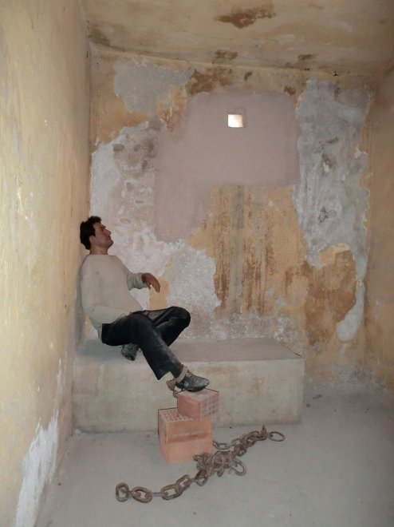
Həbsdə təkbaşına saxlama
İlashku və başqaları Moldova və Rusiyaya qarşı (48787/99) 08.07.2004- ölüm cəzasının icrasını 8 il gözləmək, bu zaman pis şəraitdə saxlama, həkim müayinəsi almamaq, vəkillə və ailə üzvləri ilə görüşməmək və bütün bunlarla yanaşı hamıdan təcrid olunmaqla həbsdə tək saxlama konvensiyanın 3-cü maddəsinin mənasında işgəncədir.

Slide 21
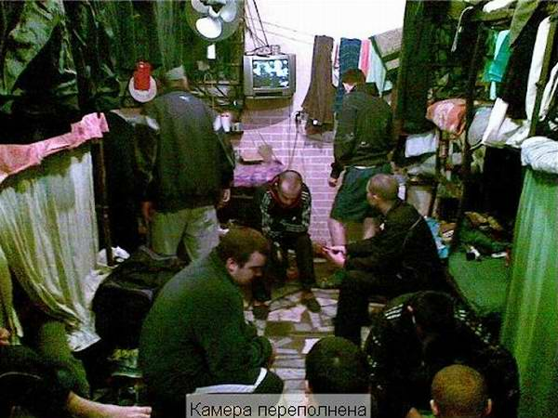
Kameranın dolu olması
Kalaşnikov Rusiyaya qarşı (47095/99), 15.07.2002-
kameraların dolu olması, antisanitar şərait, onun uzun müddət belə pis şəraitdə saxlanılması və onun sağlamlığına ciddi təsir göstərməsi 3-cü maddənin mənasında ləyaqəti alçaldan rəftardır. Kameranın ölçüsü ilə bağlı Məhkəmə qeyd etdi ki, CPT-nin müəyyən etdiyi hər adama 7 kvadrat metrdir ki, burada 17 m də 24 adam saxlanılırdı.

Slide 22
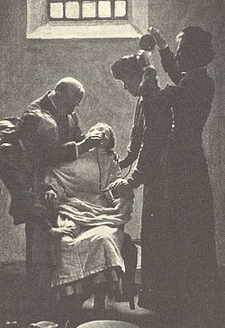
Məcburi yedizdirilmə
Nevmerzitsky Ukraynaya qarşı (54825/00), 05.04.2005-
insan həyatının qurtarılması məqsədilə məcburi yedizdirilmə ləyaqəti alçaldan rəftar hesab edilə bilməz, lakin, lakin cavabdeh-dövlət sübut edə bilmədi ki ərizəçinin məcburi yedizdirilməsinə tibbi zərurət var idi. Bu mənada məhkəmə bu hərəkəti özbaşınalıq kimi qiymətləndirdi. Bundan başqa yedizdirilmə zamanı qundaqlardan istifadə və onun qida borusuna rezin trubkanın salınması işgəncəyə bərabər tutuldu.

Slide 23
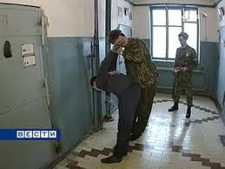
Tez-tez məhbusların şəxsi axtarılması
Frero Fransaya qarşı iş (70204/01), 12 iyun 2007-ci il-
Məhkəmə qeyd etdi ki məhkumun təhlükəsizlik baxımından tam soyundurulması və onun üzərində axtarış aparılması əsassız idi. Cəzaçəkmə müəssisəsində təhlükəsizliyin və özbaşınalığın qarşısının alınması üçün məhkumun üzərində axtarış aparıla bilər lakin bu müəyyən olunmuş qaydada insan ləyaqətinə hörmət olunmaqla aparılmalıdır. 3-cü maddənin mənasında ləyaqəti alçaldan rəftardır.

Slide 24
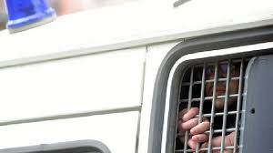
Tez-tez yerdəyişmə
Khider Fransaya qarşı (39364/05), 09.07.2009-
Bir cəzaçəkmə müəssisəsindən digər cəzaçəkmə müəssisəsinə davamlı köçürmələr və uzunmüddətli tək kamerada saxlanılmalar və tez-tez şəxsi axtarışlar 3-cü maddənin mənasında qeyri-insani və ləyaqəti alçaldan rəftar təşkil etmişdir.

Slide 25
Ölüm kamerası sindromu- 3-cü maddəni pozur
Soering v. United Kingdom (14038/88), 07.07.1989
Minimal qəddarlıq dərəcəsi Məhkəmənin əvvəlki mövqeləri ilə yanaşı, həmçinin, işin bütün hallarından, rəftar və cəzanın xarakteri və mahiyyətindən və cəzanın icrası metodu və üsulundan asılıdır. Ərizəçinin uzun müddət və ağır şəraitdə ölüm kamerasında saxlanılması onun yaşı və psixoloji vəziyyəti nəzərə alınaraq, 3-cü maddə ilə təminat verilən işgəncə, qeyri insani və ləyaqəti alçaldan rəftara məruz qalmamaq hüququnu pozur.

Slide 26
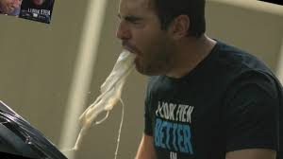
Məcburi qusdurulma
Jalloh Almaniyaya qarşı (54810/00)- 11.07.2006-
alman hökuməti ərizəçini onun iradəsi əleyhinə fiziki və psixoloji təzyiqə məruz qoymuşlar. Onlar onu tibbi göstərişlərə görə deyil, sübut əldə etmək üçün məcburi üsullarla qusdurmuşlar. Bu metodlar ərizəçidə natamamlıq, narahatlıq və qorxu hissi yaradaraq, onu alçaltmış və təhqir etmişdir. Beləliklə o qeyri-insani və ləyaqəti alaçldan rəftara məruz qalmışdır.

Slide 27
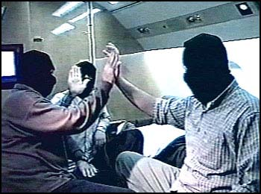
6-cı maddə - Ədalətsiz məhkəmə araşdırılması nəticəsində çıxarılmış ölüm hökmü
Öcalan v. Turkey (N- 46221/99), 12.05.2005
Ədalətsiz məhkəmə araşdırılması nəticəsində çıxarılmış məhkəmə hökmü şəxsin ölüm cəzasının icra olunacağı qorxusunu yaşamağa və əzab çəkməsinə vadar etmişdir. Söhbət insan həyatından getdiyi üçün belə işgəncə hökmün əsasını təşkil edən ədalətsiz məhkəmə araşdırmasından təcrid olunmuş şəkildə baxıla bilməz. Ədalətsiz məhkəmə hökmü ilə çıxarılmış ölüm cəzası qeyri insani rəftara bərabər tutulur.

Slide 28
Diqqətinizə görə təşəkkür edirik

